Slide 1


Slide 2


Slide 3


Slide 4
KEY FACTS
Genre Plattformer mit Rätselelementen
Setting griechische Mythologie
Spieler Einzelspieler
Zielgruppe 6+ Jahre und Casual
Plattform Windows PC mit Tastatur
Art Style 2D Comic-art
Engine Unity 2019

Slide 5
KEY FACTS
Genre Plattformer mit Rätselelementen
Setting griechische Mythologie
Spieler Einzelspieler
Zielgruppe 6+ Jahre und Casual
Plattform Windows PC mit Tastatur
Art Style 2D Comic-art
Engine Unity 2019

Slide 6
KEY FACTS
Genre Plattformer mit Rätselelementen
Setting griechische Mythologie
Spieler Einzelspieler
Zielgruppe 6+ Jahre und Casual
Plattform Windows PC mit Tastatur
Art Style 2D Comic-art
Engine Unity 2019

Slide 7
KEY FACTS
Genre Plattformer mit Rätselelementen
Setting griechische Mythologie
Spieler Einzelspieler
Zielgruppe 6+ Jahre und Casual
Plattform Windows PC mit Tastatur
Art Style 2D Comic-art
Engine Unity 2019

Slide 8
KEY FACTS
Genre Plattformer mit Rätselelementen
Setting griechische Mythologie
Spieler Einzelspieler
Zielgruppe 6+ Jahre und Casual
Plattform Windows PC mit Tastatur
Art Style 2D Comic-art
Engine Unity 2019

Slide 9
KEY FACTS
Genre Plattformer mit Rätselelementen
Setting griechische Mythologie
Spieler Einzelspieler
Zielgruppe 6+ Jahre und Casual
Plattform Windows PC mit Tastatur
Art Style 2D Comic-art
Engine Unity 2019

Slide 10
KEY FACTS
Genre Plattformer mit Rätselelementen
Setting griechische Mythologie
Spieler Einzelspieler
Zielgruppe 6+ Jahre und Casual
Plattform Windows PC mit Tastatur
Art Style 2D Comic-art
Engine Unity 2019

Slide 11
KEY FACTS
Genre Plattformer mit Rätselelementen
Setting griechische Mythologie
Spieler Einzelspieler
Zielgruppe 6+ Jahre und Casual
Plattform Windows PC mit Tastatur
Art Style 2D Comic-art
Engine Unity 2019

Slide 12
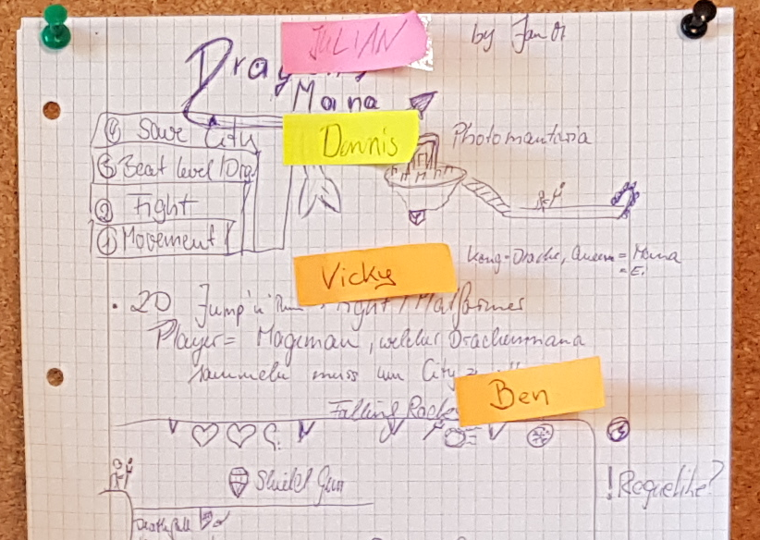
Bootcamp

Slide 13
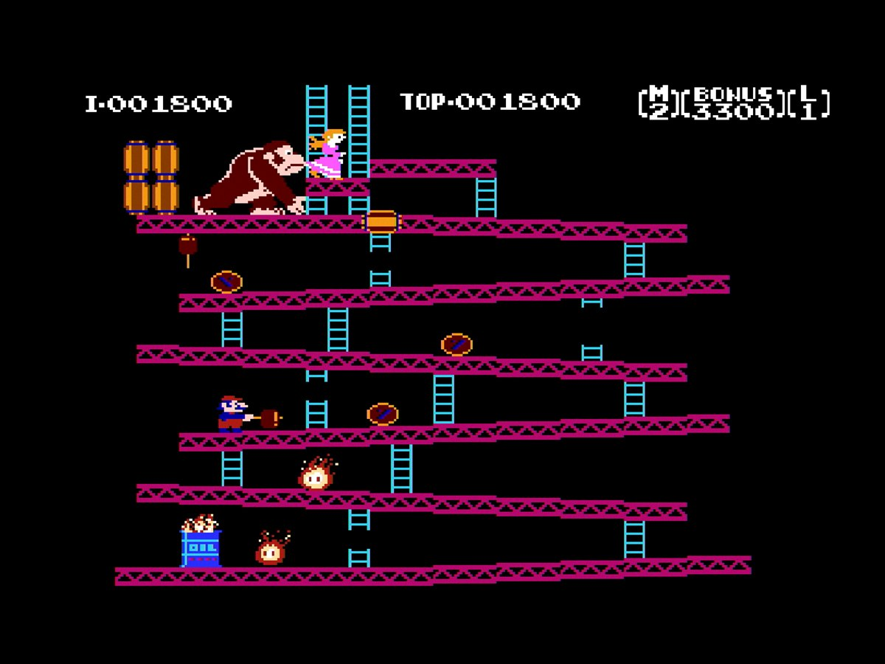
Referenzen

Slide 14
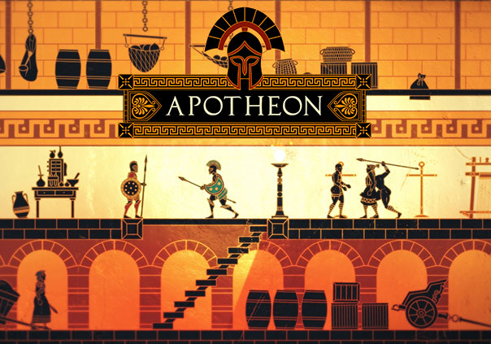
Referenzen

Slide 15
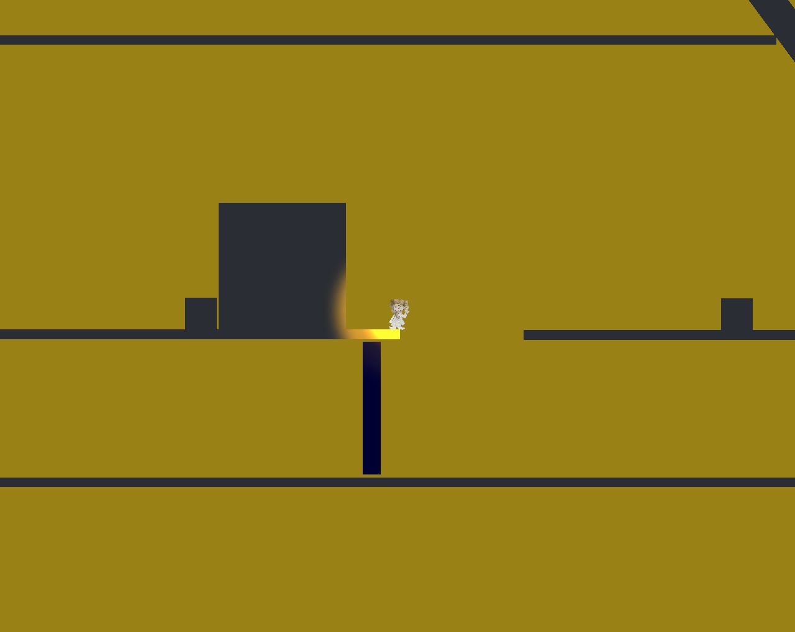
Pitch

Slide 16
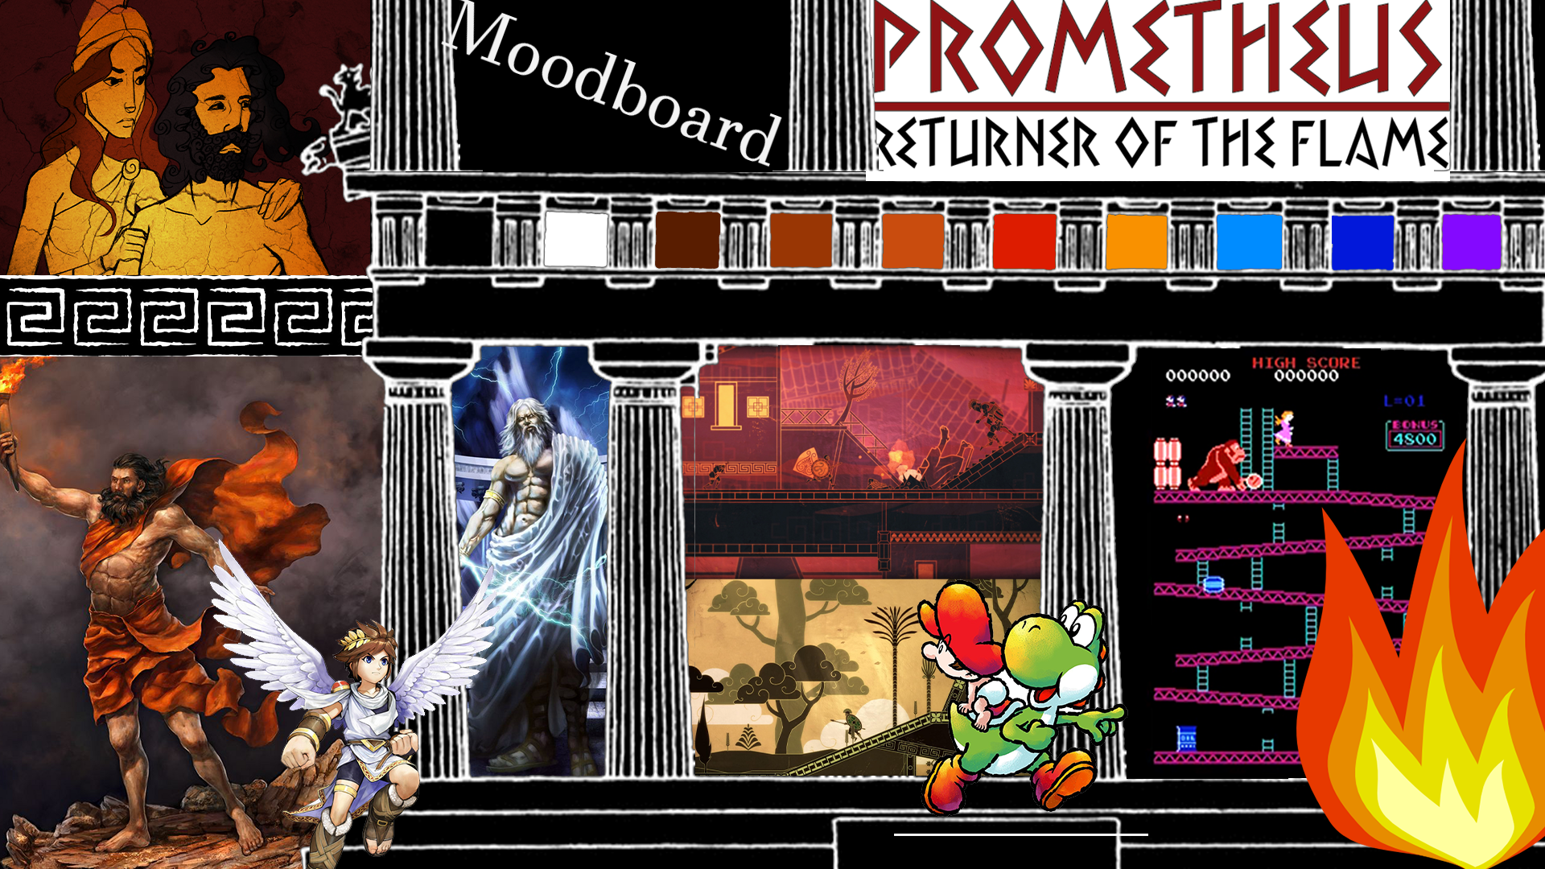

Slide 17
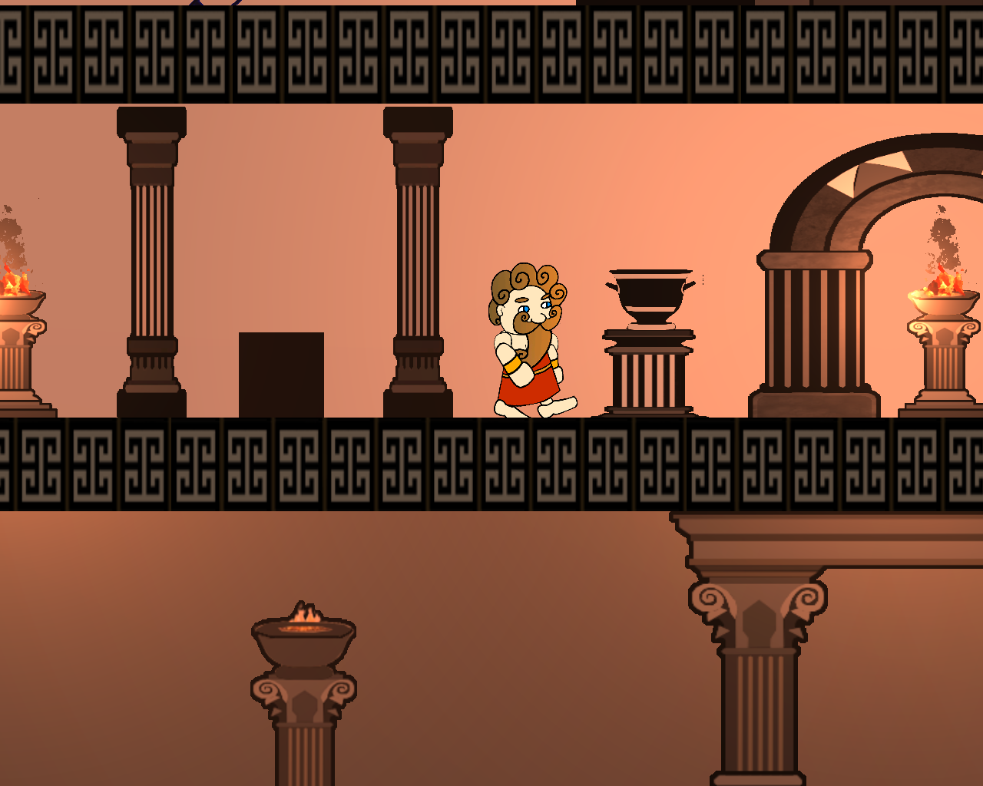
Gate 1

Slide 18
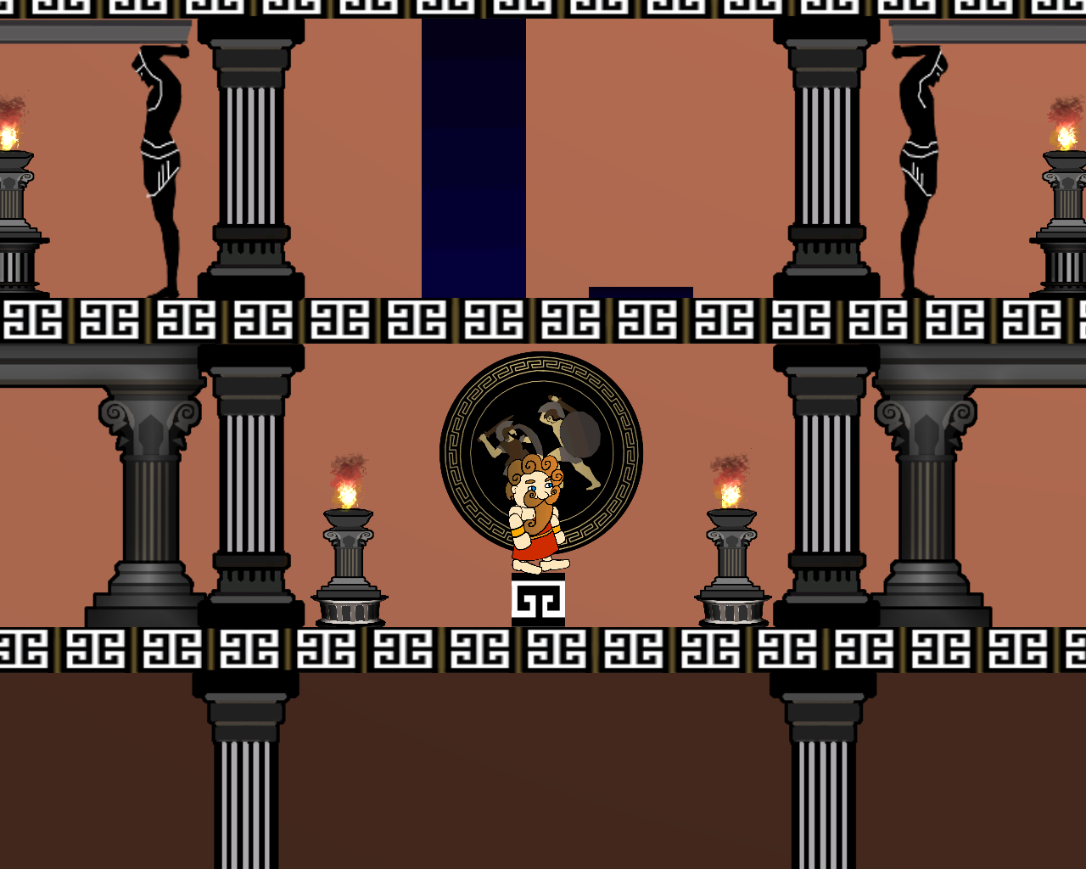
Gate 2

Slide 19

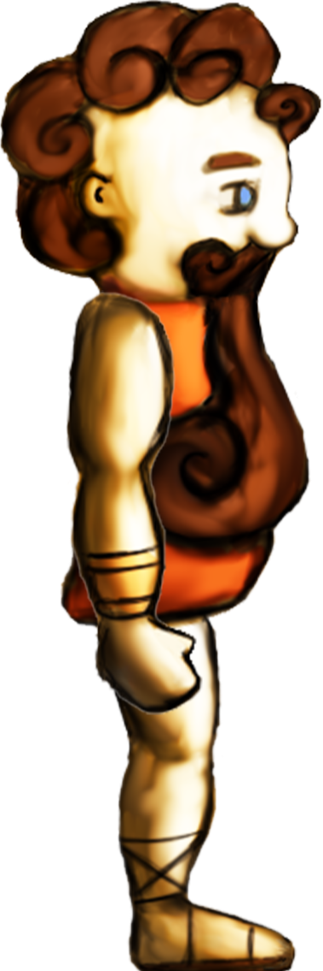
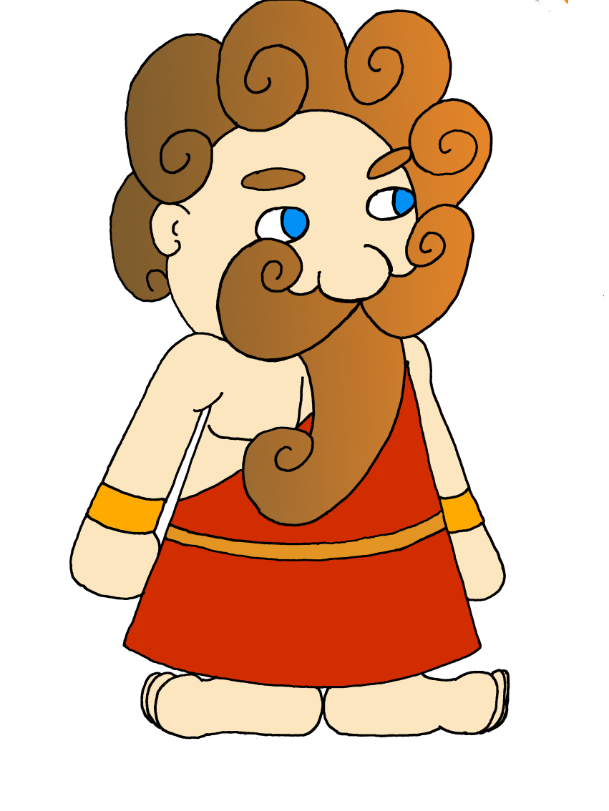
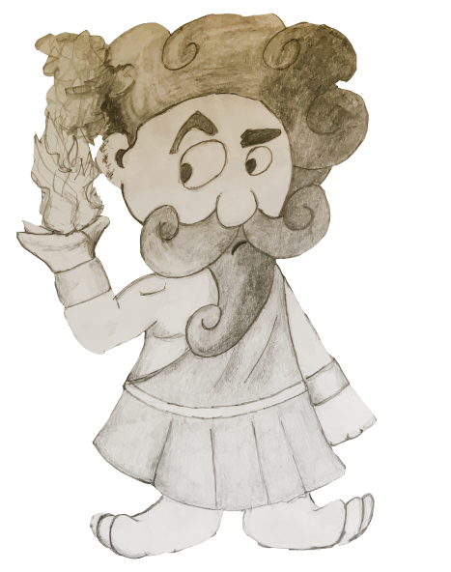
Prometheus

Slide 20


Einblick ins Game

Slide 21
Ziele Goldmaster Julian
Vollständige Animation der Hauptfigur
Überarbeitung der Assets (Stil und Farbe)
(Bild-)Material für unseren Trailer

Slide 22
Ziele Goldmaster Dennis
Bugfixing & Fine Tuning
Optionsmenü
Alle Sounds implementieren

Slide 23
Ziele Goldmaster Ben
Bugfixing
Optionsmenü
Alle Sounds implementieren

Slide 24
Ziele Goldmaster Vicky
Drittes gepolishtes Level
Vorbereitung aller abzugebenden Unterlagen
Präsentation vorbereiten

Slide 25
Was lief gut? Was nicht?
Keine Streitigkeiten
Schlecht Kommuniziert
aufgabenteilung
Keine Zeiteinschätzung
Platzhalter
FC zu grob / ungenau

Slide 26
Was haben wir gelernt?
„Alles“ (im projekt)
Neue Programme, neue Abläufe
Producer ist kein Halbtagsjob

Slide 27
Das team foxround
Julian | Lead Artist
Dennis | Programmierer
Ben | Game Designer, Audio, Artist
Vicky | Game Designer, Level Design, Game Producer

Slide 28
Vielen Dank!

Slide 29
Story Prometheus
- ein Titan aus der griechischen Mythologie
- Bedeutung „der Vorausdenkende“
- Erschaffer der Menschen, nach seinem Ebenbild
- widersetzt sich Zeus
- bringt das Feuer zurück
wird an den Kaukasus festgeschmiedet

